Slide 1

ZMANJŠAJ
OGLJIČNI ODTIS

Slide 2
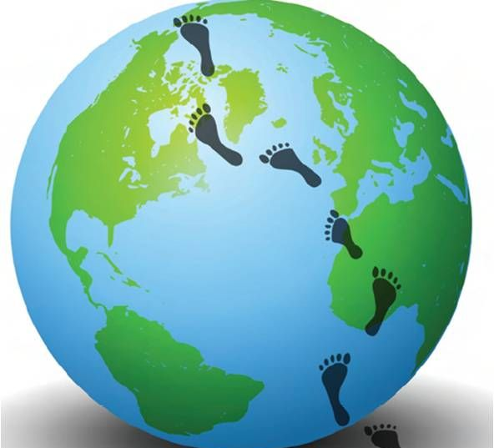

Kaj je ogljični odtis?
Skupek CO2 ter drugih toplogrednih plinov, ki jih v okolje spušča narava, objekt, proces ali telo.

Slide 3

Posledice ogljičnega odtisa
Podnebne spremembe,
Zastrupljanje zemlje,
Poveča učinek tople grede

Slide 4
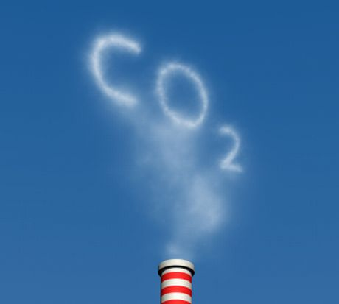
S čim lahko pripomorem k zmanjšanju ogljičnega odtisa?
Pij iz steklenice za večkratno uporabo. Za izdelavo 1 plastenke se porablja 3 litre vode.
Tiskaj varčno. Skoraj polovica presekanih dreves se porablja za izdelavo papirja.

Slide 5
Ugašaj luči, ko jih ne potrebuješ. 25% celotne energije porabimo za razsvetljavo.
Porabi le eno brisačko. Ne potrebuješ veliko brisačk, da si obrišeš roke.
Zapri okno in prihrani energijo. Naj radiator greje samo učilnico, ne celega mesta.

Slide 6
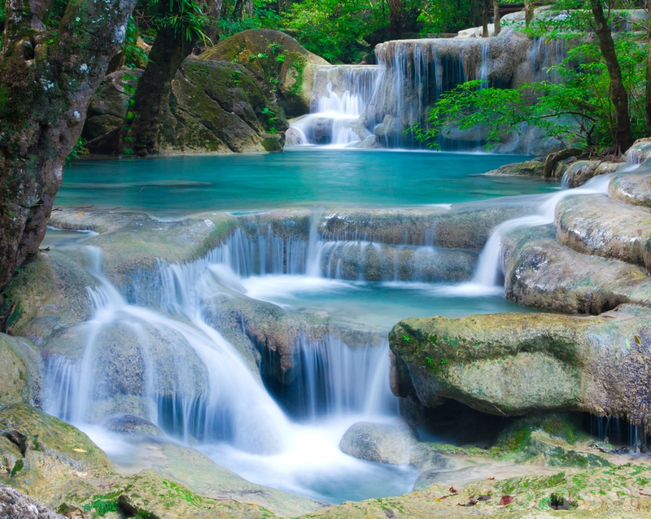
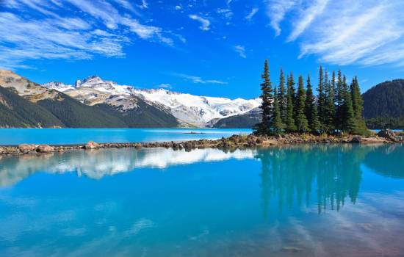
Porabi samo toliko kolikor je zares potrebno. Na leto porabiš 45.000 litrov vode.
Varuj naravo. Reke in gozdovi so res fajn. Naj tako tudi ostane.

Slide 7
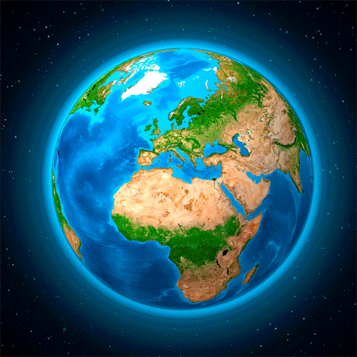
VSAK KONEC,
SI ZASLUŽI NOV ZAČETEK.
RECIKLIRAJ
IN ZMANJŠAJ OGLJIČNI ODTIS!

Slide 8
Svet je zrcalo:
poglej se vanj in
vrne ti tvojo podobo.
(egipčanska modrost)
Ekoninje
Adnan, Ajda Belma, Dajla, Eva, Kaja, Nina, Oliver

